Slide 1
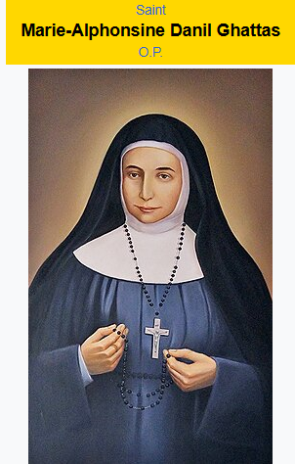
القديسة ماري الفونسين
ليث الزريقات خامس ه

Slide 2
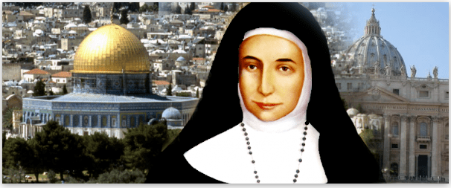
من هي القديسة ماري ألفونسين؟
اسمها قبل الرهبنة: سلطانة دانيال غطّاس
ولدت في: القدس – سنة 1843
حبت منذ طفولتها:
مساعدة الفقراء
الصلاة
خدمة الناس مع والدتها
قررت أن تصبح راهبة لأنها أرادت أن تكرّس حياتها لخدمة الله والناس.

Slide 3
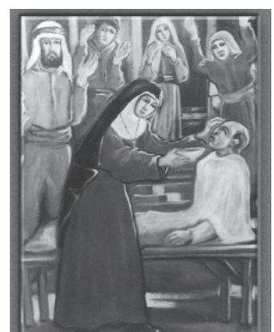
خدمتها وإيمانها
كانت تخدم الناس بمحبة وهدوء.
كانت تعلّم الأطفال
وتزور المرضى وتشجع الناس على الصلاة
تميزت القديسة بعدة صفات، منها:
الهدوء
المحبة
الصبر
الإيمان العميق
خدمة الجميع دون تمييز
.كانت تتميز باللطف والمحبة والصبر.

Slide 4
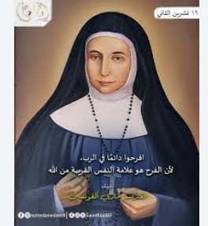
أقوالها وأفكارها
من أقوالها الجميلة التي أعجبتني:
“اعمل الخير بصمت، فالله وحده يراه.”
يمكنني أن أطبّق هذا القول في حياتي بأن أساعد الآخرين دون أن أنتظر الشكر، وأن أفعل الخير لأنني أحب الله والناس، وليس لأجل المظاهر.

Slide 5
شكرا
ليث الزريقات
خامس

